Slide 1
Das Studium der Rechtswissenschaft an der Juristischen Fakultät der Universität Würzburg 17.10.2022
Prof. Dr. Dr. Eric Hilgendorf

Slide 2
Chancen: Was können Sie erreichen?
Immer noch gute Berufsmöglichkeiten
Teilweise sehr gutes Einkommen
Weites Tätigkeitsfeld neben dem Anwaltsberuf: sozial/politisch/wirtschaftlich
Man muss sich bei Studienbeginn auf den Beruf noch nicht festlegen
Viele Kontakte zu Mitstudierenden

Slide 3
Anforderungen: Was erwarten wir von Ihnen?
Leistungswille
Durchhaltevermögen (auch in Corona-Zeiten)
Fähigkeit zur eigenständigen Arbeit
Bereitschaft zu Leistungskontrollen
Schwierige Prüfungen
Fähigkeit zur Teamarbeit

Slide 4
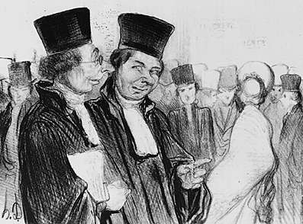

Slide 5
Was muss man tun, um erfolgreich Jura zu studieren?
Großes Problem: hohe Durchfallquoten
Durchfallquoten in Abschlussklausuren und Übungen bis zu 80 %
Was muss man tun?
Von Anfang an mitlernen
Kontinuierlich arbeiten
Aktiv lernen
Kontakt zu Kommilitoninnen und Kommilitonen suchen
Bei Problemen Konversatoriumsleiter oder Professorinnen und Professoren fragen
Angebote des Studiendekanats nutzen
Beratungsangebote der Fachschaft wahrnehmen

Slide 6
Tipps für Jura-Versager
Wer kontinuierlich arbeitet, ist selber schuld!
Erst 2 Tage vor der Klausur mit Lernen beginnen!
Viel Geld für „Repetitoren“ ausgeben!
Niemals mit Kommilitonen sprechen („alles Langweiler“)!
Verstecken und bei online-Kursen Video ausschalten („Wer so aussieht wie ich sollte sich besser nicht zeigen!“)
Motto für Loser: „Rumhängen statt Mitmachen!“

Slide 7
Juristische Fakultät in Würzburg
Zweitgrößte juristische Fakultät Bayerns
Alle Kernfächer (Staatsexamen) vertreten
Besondere Betonung (1) der juristischen Grundlagen, (2) der europäischen und internationalen Dimension des modernen Rechts sowie (3) des Themenfelds „Digitalisierung und Recht“
Zügiges Studium möglich

Slide 8
Juristische Fakultät in Würzburg
Größte juristische Alumni-Vereinigung Deutschlands: offen für alle Erstsemester!
Besondere Kurse zur Einführung in das Studium (vor allem für Alumni), https://www.jura.uni-wuerzburg.de/einrichtungen/alumni/startseite/
Besonderes Programm zu Fragen der Interkulturalität im Recht (GSiK jura)
Größtes juristisches online-Lehrangebot Deutschlands über die vhb (Virtuelle Hochschule Bayern), www.vhb.org

Slide 9
Uni-Leben
Personen
Professorinnen und Professoren
Assistentinnen und Assistenten
Sekretärinnen
Wissenschaftliche Hilfskräfte
Kommilitoninnen und Kommilitonen
Orte
Home-Office
Hörsaal
Bibliothek (en)
Mensa
Cafeteria im Max Stern-Keller
Kneipen, Clubs usw.

Slide 10
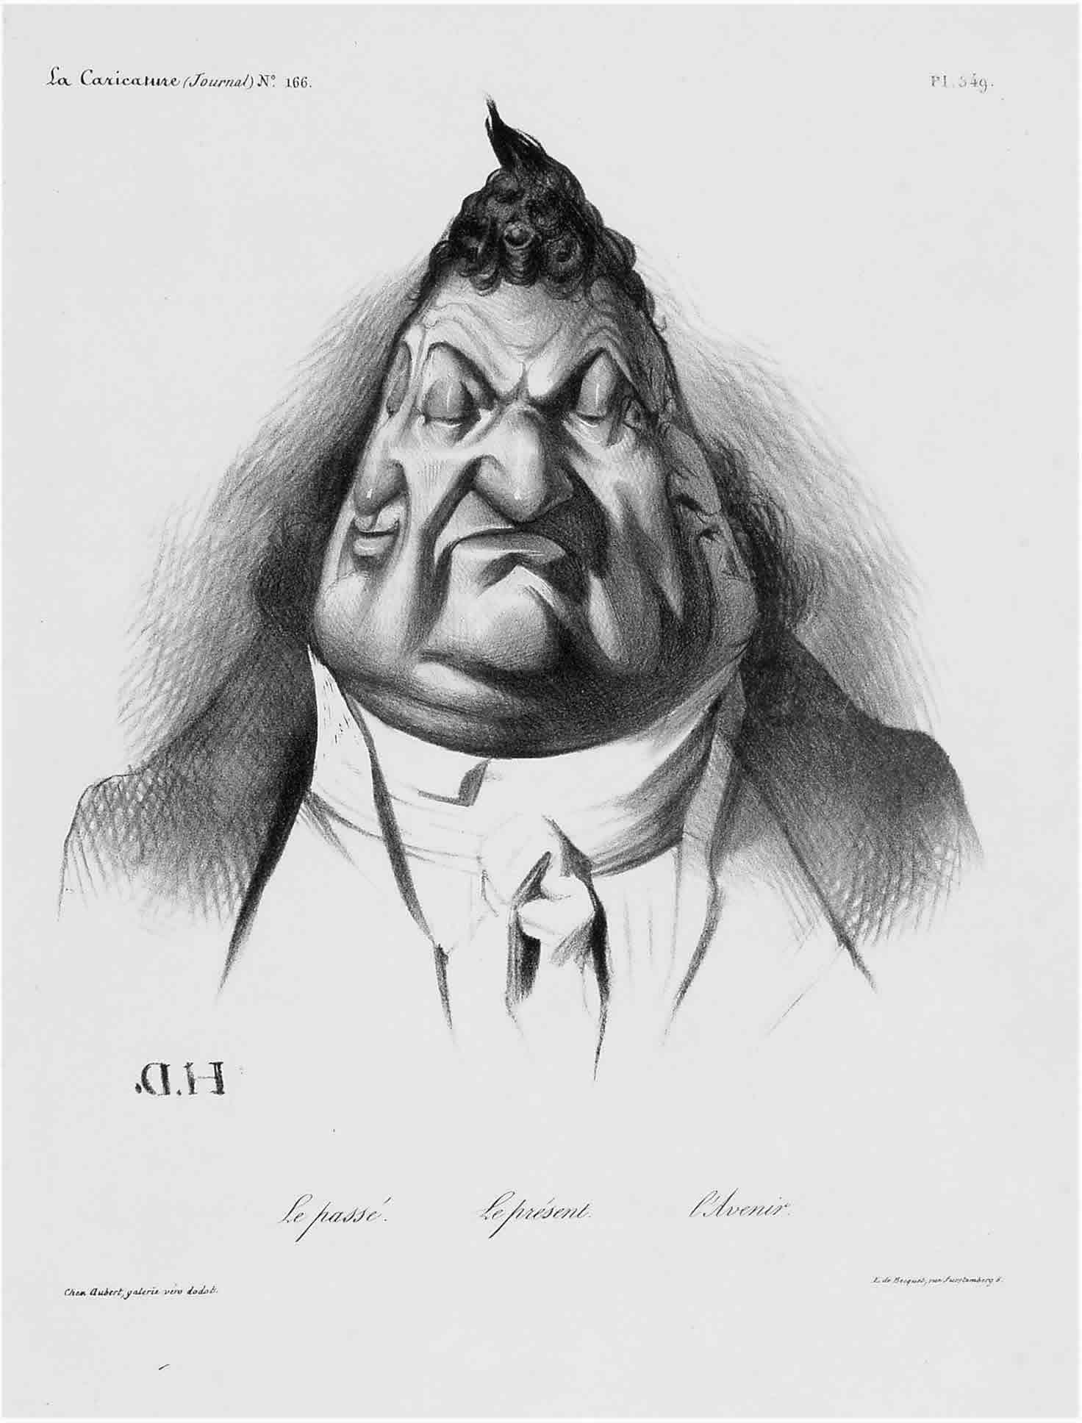

Slide 11
Kerngebiete des juristischen Studiums
Zivilrecht
Strafrecht
Öffentliches Recht
Grundlagenfächer

Slide 12
Zivilrecht
Regelt die Rechtsverhältnisse der Bürger untereinander
Prinzip der Privatautonomie
Bürgerliches Recht (BGB)
z.B. Kaufrecht, Mietrecht
Recht des Eigentums an Sachen
Sonstiges Zivilrecht: Handelsrecht, Gesellschaftsrecht, Arbeitsrecht, …
Zivilrecht macht an der Uni etwa 40 % des Gesamtlernstoffes aus.

Slide 13
Strafrecht
Regelt, unter welchen Voraussetzungen eine Person bestraft werden kann
Strafe wird vom Staat (nicht von einzelnen Bürgern) verhängt
Strafe als schärfstes Mittel des Staates muss genau kontrolliert werden
Strafrecht macht in der juristischen Ausbildung etwa 20 % des Lernstoffes aus

Slide 14
Öffentliches Recht
Regelt die Verhältnisse des Staates zum Bürger
Staatsorganisationsrecht (Staatsaufbau)
Grundrechte
Verwaltungsrecht (Polizeirecht, Baurecht, Kommunalrecht, Beamtenrecht usw.)
Öffentliches Recht macht in der Uni-Ausbildung ca. 30 % aus

Slide 15
Grundlagenfächer
Rechtsphilosophie
Rechtsgeschichte
Rechtssoziologie
Rechtstheorie
Rechtsvergleich(ung)
Die Grundlagenfächer machen etwa 10% der juristischen Ausbildung aus

Slide 16
Schwerpunktbereiche im Würzburger Universitätsstudium
Gesellschaftsrecht und Steuerrecht
Wettbewerb und Regulierung
Globales und europäisches Recht der Wirtschaft und Innovation
Europäisches und internationales Wirtschaftsrecht
Europäischer und internationaler Menschenrechtsschutz
Staat und Verwaltung
Kriminalwissenschaften
Französisches Recht
Grundlagen des Rechts
Privatrechtsdogmatik und Zivilrechtspflege
Internationales Privat- und Zivilverfahrensrecht und Rechtsvergleichung
Europäisches und Internationales Privat- und Handelsrecht und Schiedsgerichtsbarkeit
Rechtsvergleichung
Arbeitsrecht im Unternehmen

Slide 17
Zusatzangebote
Begleitstudiengang Europarecht
Aufbaustudiengang Europarecht
LL.-M.-Kurs Deutsches Recht für Ausländer
Kurse zu interkultureller Kompetenz (www.gsik.de)
„Soft skills“: Verhandlungstechnik, Rhetorik; Selbstorganisation usw.
Juristische Sprachkurse (Fachsprachenprogramm)
Computerkurse (CIP-Pool)
Online-Angebote der vhb
Angebote anderer Fakultäten

Slide 18
Veranstaltungstypen (z.Zt. Online oder Hybrid)
Vorlesungen
Übungen
Arbeitsgemeinschaften (mit Assistenten, sog. „Konversatorien“ oder „Konserven“)
Seminare
Vortragsveranstaltungen
flächendeckendes Examensrepetitorium der Universität mit Wiederholungskursen, mündlichen Examenstests und Probeklausuren

Slide 19
Formen der Prüfung
Klausur mit Fall-Lösung mit/ohne Zusatzfragen
Aufsatz (Seminararbeit)
Mündliche Prüfung

Slide 20
Literaturtypen
Kurzlehrbücher
Große Lehrbücher
Fallsammlungen (Klausurübung)
Rechtsprechungssammlungen
Zeitschriften
Allgemeine Zeitschriften (z.B. NJW, JZ)
Fachzeitschriften (z.B. AcP, ZStW, AöR)
Ausbildungszeitschriften (z.B. JuS, Jura, JA)

Slide 21
Würzburger juristische Online-Angebote
Virtuelle Hochschule Bayern (vhb)
Angebote aus allen Rechtsgebieten, vor allem dem Strafrecht und dem Zivilrecht
Ermöglichen ein zeit- und ortsungebundenes Lernen und Arbeiten
Näheres unter www.vhb.org

Slide 22
Wichtig: Umgang mit Datenbanken
Um herauszufinden, ob eine Zeitschrift online verfügbar und von der Universitätsbibliothek lizensiert ist, genügt ein Blick in die Elektronische Zeitschriftenbibliothek., zugänglich über https://www.bibliothek.uni-wuerzburg.de/startseite
Wenn man dort die gewünschte Zeitschrift gefunden hat, erhält man die Zugriffswege aufgezeigt.
Zugang von außerhalb des Campus erfolgt über VPN.
Viele Zeitschriften sind lizensiert und über die jeweiligen Verlagsseiten aufrufbar.
So zum Beispiel die JZ: https://www.mohrsiebeck.com/zeitschrift/juristenzeitung-jz
Aber auch die MedR ist bspw. auf diese Weise verfügbar: https://www.springer.com/journal/350
Andere sind über Beck-Online verfügbar.
Ein Beispiel hierfür ist die NStZ: https://beck-online.beck.de/?vpath=bibdata%2fzeits%2fNSTZ%2fcont%2fNSTZ%2ehtm
Bei Beck-Online muss allerdings zusätzlich ein Benutzeraccount angelegt werden.

Slide 23
Ein typischer Rechtsfall (aus dem Strafrecht)
Sachverhalt: A(nton) verliebt sich schon am ersten Tag an der Uni unsterblich in B(eate). Um immer eine persönliche Erinnerung an sie zu haben, schneidet er ihr im Hörsaal heimlich eine Haarsträhne ab und steckt sie in eine goldene Schatulle, die er fortan stets bei sich trägt.
Fallfrage: Hat sich A wegen Körperverletzung strafbar gemacht?

Slide 24
Herausarbeiten des Problems
Gesetz (§ 223 StGB): „Wer einen Menschen körperlich misshandelt …, wird mit … bestraft“
Problem: Hat A die B körperlich misshandelt?

Slide 25
Lösungsansätze
Wortlaut des Gesetzes ?
Sinn des Gesetzes ?
Was sagt die Rechtsprechung ?
Was sagt die Lehre ?
Was ist „herrschende Meinung“ („h.M.“)?
Welche Argumente gegen die „h.M.“ gibt es?

Slide 26
Merke
Die Lösung von komplexen Rechtsproblemen lässt sich nur in seltenen Fällen ohne Weiteres einem Gesetz entnehmen
Es geht im Recht weniger um Wissen als um die Fähigkeit zu argumentieren
Ohne Wissen geht nichts, aber Wissen ist nicht alles
Auswendiglernen reicht nicht aus
Fähigkeiten: Wissen, Argumentieren, Problematisieren, Nachdenken, Diskutieren, Entscheiden

Slide 27
Zum Einlesen und Anschauen
Zum Einstieg:
dtv-Atlas Recht, 2 Bände, 2008/2015
Streifzug durch Würzburg (DVD, erhältlich über die Juristen - Alumni Würzburg)
Buchanschaffung: örtlicher Buchhandel und www.buch7.de

Slide 28
Besten Dank für Ihre Aufmerksamkeit!
Folien können heruntergeladen werden unter
https://www.jura.uni-wuerzburg.de/einrichtungen/alumni/startseite/

